Slide 1
wanderoo – Gruppe 3
Veronika Taranek - Nicolas Geppert – Philipp Fenesan – Lukas Werner

Slide 2
Inhalt
Veronika Taranek, Philipp Fenesan, Nicolas Geppert, Lukas Werner
Wozu eine Wanderführer-App?
Prototyp
Was wurde implementiert
App-Demo

Slide 3
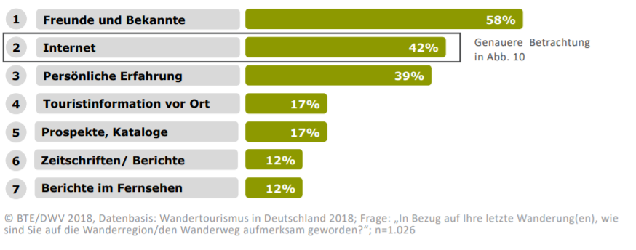
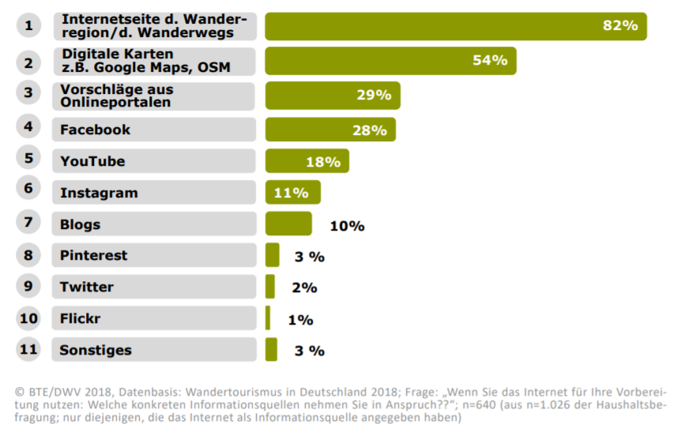
Wozu eine Wanderführer-App?
11.09.2020
Veronika Taranek, Philipp Fenesan, Nicolas Geppert, Lukas Werner
Inspiration und Impulsgeber für die Wanderung sei bei 42% der Befragten das Internet
Apps beim Wandern sind beliebt und helfen beim Wandern
https://rlp.tourismusnetzwerk.info/2018/09/13/studie-zum-digitalen-verhalten-der-wanderer-bte-stell-ergebnisse-vor/

Slide 4
Wozu eine Wanderführer-App?
11.09.2020
Veronika Taranek, Philipp Fenesan, Nicolas Geppert, Lukas Werner
39% der Befragten verzichten bewusst beim Wandern auf ihr Smartphone
Daraus kann man aber auch schließen, dass viele Wanderer ihr Smartphone beim Wandern nutzen
Eine App, die genutzte Angebote aus verschiedenen Apps kombiniert
Zukunft: Gerade der jüngeren Generation könnte man durch solch eine App das Wandern näher bringen
https://rlp.tourismusnetzwerk.info/2018/09/13/studie-zum-digitalen-verhalten-der-wanderer-bte-stell-ergebnisse-vor/

Slide 5
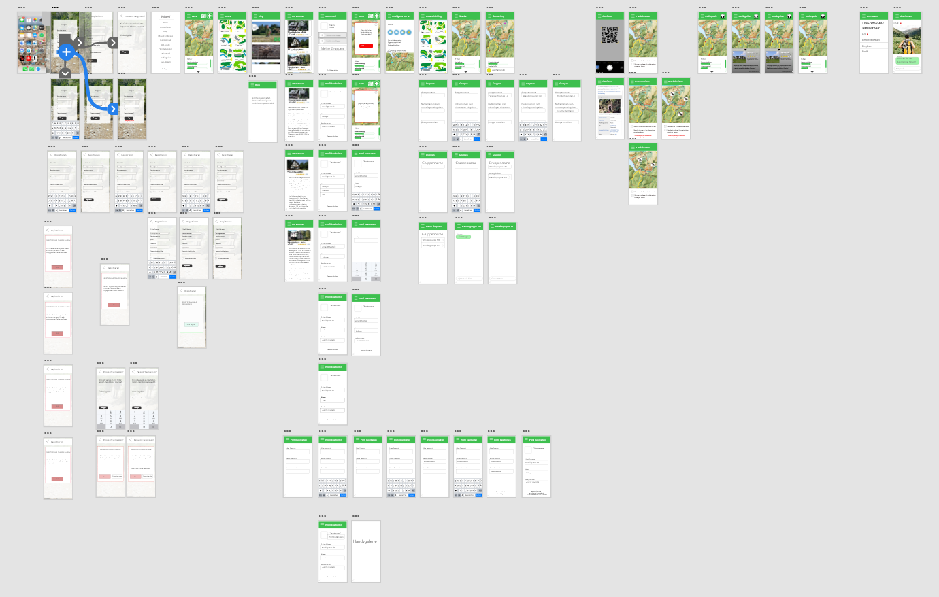
Prototype Demo
11.09.2020
Veronika Taranek, Philipp Fenesan, Nicolas Geppert, Lukas Werner

Slide 6



So wurde implementiert
11.09.2020
Veronika Taranek, Philipp Fenesan, Nicolas Geppert, Lukas Werner
Login
Menü
Karte
Attraktionen
Blog
Mountainbiking
Geocaching
QR-Code
Hundebesitzer
Mein Profil
Audioguide
Live-Stream

Slide 7
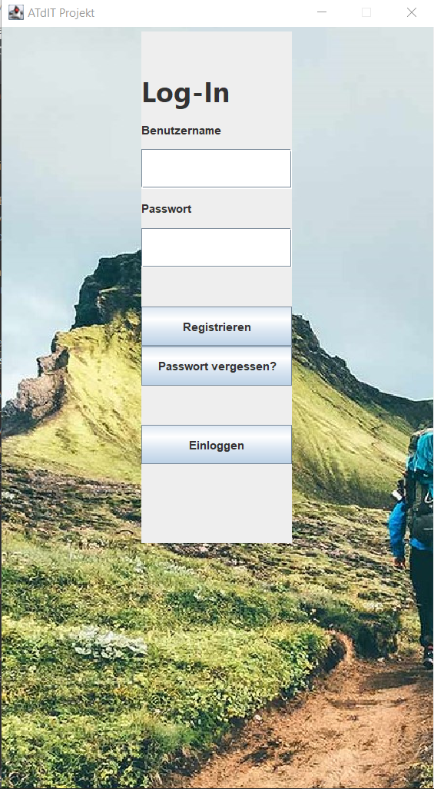
App-Demo
11.09.2020
Veronika Taranek, Philipp Fenesan, Nicolas Geppert, Lukas Werner
So sieht das Ergebnis aus

Slide 8
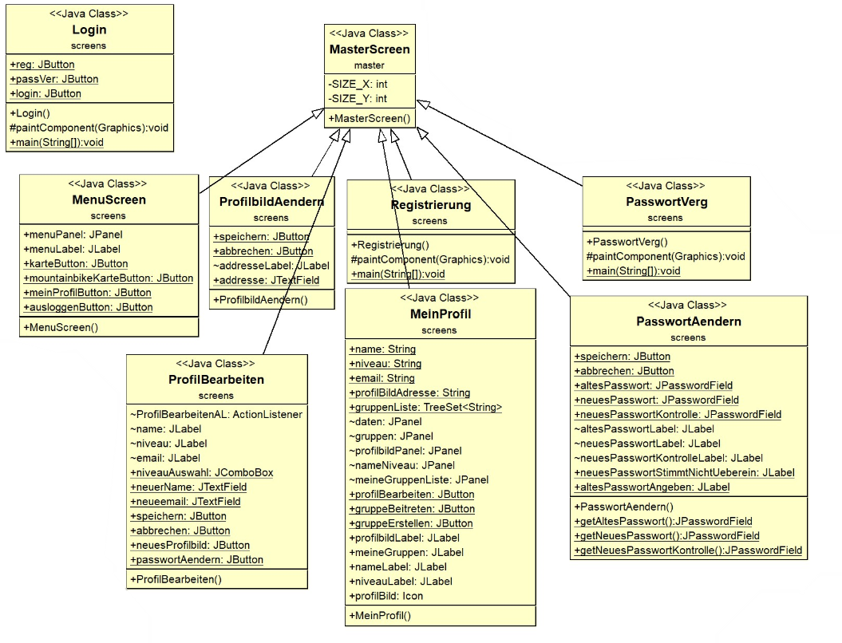
Aufbau
11.09.2020
Veronika Taranek, Philipp Fenesan, Nicolas Geppert, Lukas Werner
Auffällig ist, dass die Funktionen von den Design-Klassen getrennt wurden. Die Logik wird in extra Klassen implementiert, die getrennt von der UI sind

Slide 9
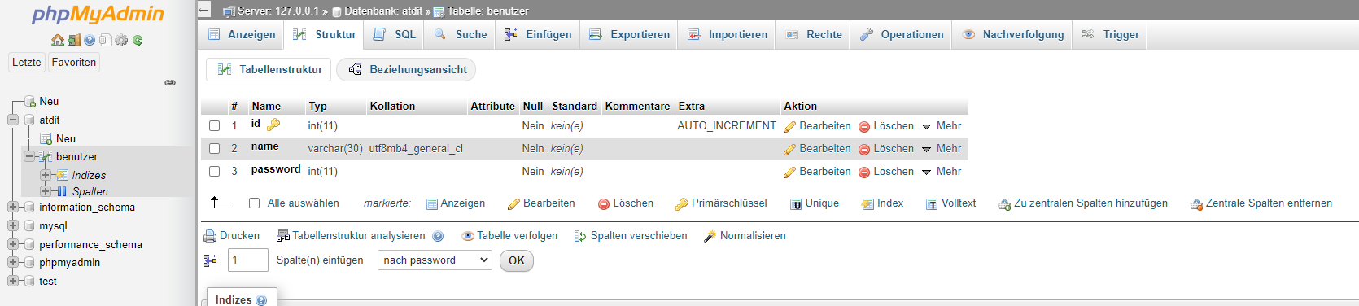
Datenbank
11.09.2020
Veronika Taranek, Philipp Fenesan, Nicolas Geppert, Lukas Werner
Als Datenbanklösung nutzen wir als LocalHost eine MySQL-Datenbank
Die Anbindung an einen Server wäre möglich, soll jedoch nicht öffentlich auf dem git liegen, da der Server privat aufgesetzt wurde

